Slide 1
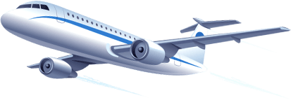
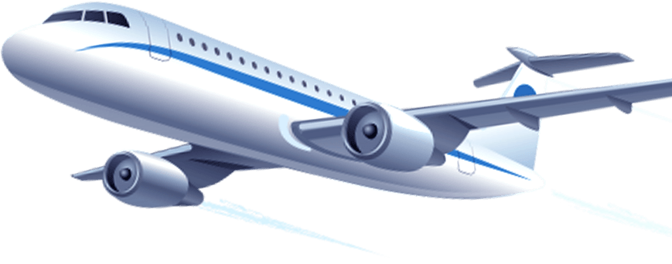
DEARM
COMPANY
LOGO
Knowledge About Aeronautics And Astronautics
航空航天知识
航空航天知识
航空航天科普小课堂
了解太空和宇宙
主讲：优品PPT
时间：20XX.01

Slide 2
行业PPT模板http://www.1ppt.com/hangye/
LOGO
目录
CONTENTS
01
航空航天概述
02
航空航天发展史
Knowledge About Aeronautics
Knowledge About Aeronautics
03
航天科普小知识
Knowledge About Aeronautics

Slide 3
LOGO
01
航空航天概述
航空航天概述
航空是指载人或不载人的飞行器在地球大气层中的航行活动，必须具备空气介质。航天是指载人或不载人的航天器在地球大气层之外的航行活动，又称空间飞行或宇宙航行。

Slide 4
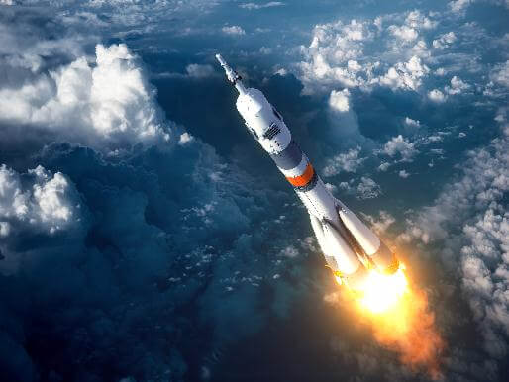
什么是航空/航天？
https://www.ypppt.com/
航空
航天
航空是指载人或不载人的飞行器在地球大气层中的航行活动，必须具备空气介质。
航天是指载人或不载人的航天器在地球大气层之外的航行活动，又称空间飞行或宇宙航行。

Slide 5
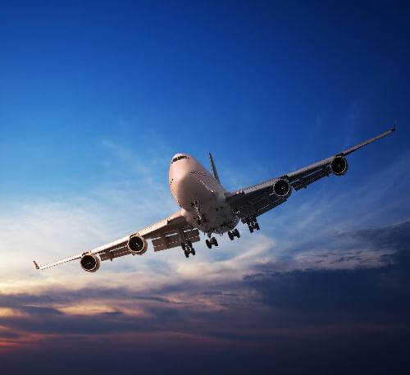
飞行器的分类
航空器：在大气层内飞行的飞行器。
航天器：在大气层外空间飞行的飞行器。
火箭和导弹：火箭和导弹均以火箭发动机为动力升空，可在大气层内外飞行。

Slide 6
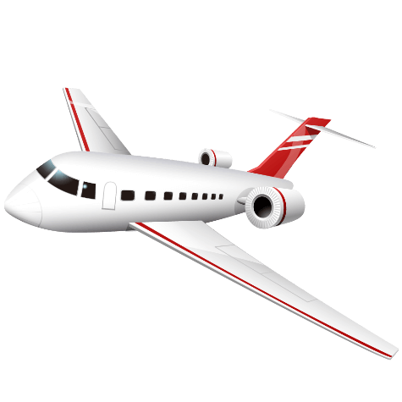
航空器/航天器的飞行原理
航天器飞行原理-卫星
航空器飞行原理-飞机
外太空没有空气
尾部喷出气体
反冲使得航天器向前飞行
空气会流动，形成气流
飞机机翼的形状特点
机翼上下两面气压不同
气压的差异使飞机获得升力

Slide 7
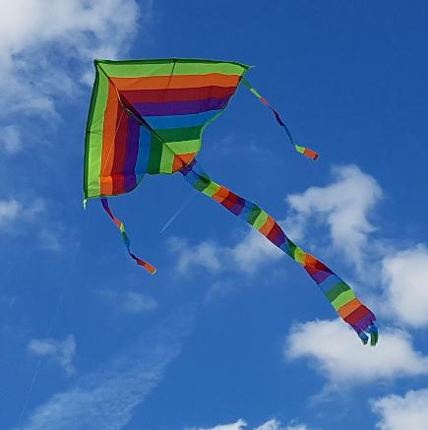
古人的智慧
风筝
火箭
万户飞天
竹蜻蜓

Slide 8
大飞机概况
大飞机
大飞机一般是指起飞总重超过100吨的运输类飞机，包括军用大型运输机和民用大型运输机，也包括一次航程达到3000公里的军用或乘坐达到100座以上的民用客机。
从地域上讲，中国把150座以上的客机称为大客机，而国际航运体系习惯上把300座位以上的客机称作“大型客机”。
国际客机主要机型
中国大飞机三剑客
美国波音公司（Boeing）
法国空中客车公司（Airbus）
中国商用飞机有限责任公司-C919
大型运输机 运-20（鲲鹏）
水陆两栖飞机 AG600（蛟龙）
大型客机 C919

Slide 9
LOGO
02
航空航天发展史
航空航天发展史
航空是指载人或不载人的飞行器在地球大气层中的航行活动，必须具备空气介质。航天是指载人或不载人的航天器在地球大气层之外的航行活动，又称空间飞行或宇宙航行。

Slide 10
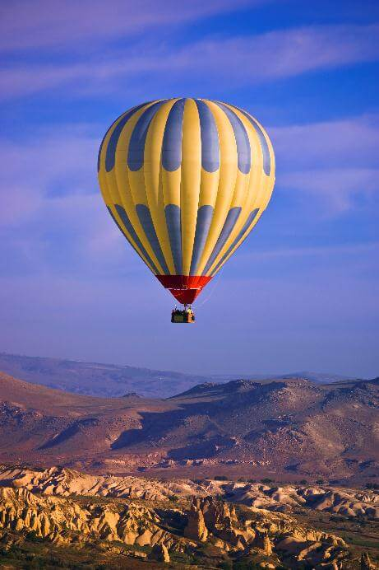
航空航天发展史
达芬奇
关于飞机滑翔升空的幻想类比鸟的飞行
手稿
1783年，法国的蒙哥尔费兄弟成功进行载人的热气球实验；
随后，成功进行载人的氢气球实验
蒙哥尔费
兄弟
载人

Slide 11

航空航天发展史
飞艇:早期轰炸机
主体为一个软而坚固的气囊，袋囊充满气体而保持外形。
飞艇的气囊不仅难以保持外形的恒定，而且容易破损。
软式飞艇
半硬式飞艇
在气囊内固定了一个环形龙骨，即为半硬式飞艇。
硬式飞艇
德国一名飞行爱好者用木质材料为飞艇气囊制作了一个外部支架，将气囊固定在支架内保持外形，从而制成硬式飞艇。
为了获得有价值的情报，飞艇必须下降到可能被炮火击中的高度，然而飞艇中贮存的是易燃气体，一旦被炮火击中，后果不堪设想。
1989年 | 齐柏林飞艇研制成功
1900年 | 齐柏林驾驶飞艇飞越康斯坦茨湖
1912年 | 齐柏林飞艇完成环球旅行

Slide 12
航空航天发展史
李林达尔:滑翔机
进行了2000多次实验，解决了滑翔机飞行稳定和操纵问题，准备在滑翔机上装发动机做动力飞行试验，但不幸在一次飞行中失事牺牲。
莱特兄弟:有动力飞行
1903年12月17曰，莱特兄弟进行了人类历史上的首次有动力、可操纵持续飞行试验。试验中，飞机成功地飞行了约260米距离。
在莱特兄弟飞行成功9天以后，兰利研制的一架飞机在试飞中失事，这一事件更加影响了飞机的推广。
1905年，他们制造出了一架能够在空中停留半个多小时的飞机。莱特兄弟打算把飞机赠送给美国，但当局仍然对他们的成就不加理睬。

Slide 13
航空航天发展史
空军的发展
第一次世界大战期间
关于德国
关于空军
关于侦察
法德之战
到第一次世界大战爆发时，德国已拥有一支世界上规模最大的航空部队。不过，德国扩大航空部队的重点并没有放在飞机上，而是放在了齐柏林飞艇上。
第一次世界大战爆发之时，航空兵还处于相当幼稚的时期。各个国家对于航空兵不是很重视，他们在军队中的地位也很低。但是，飞机已经在实践中显示出了它的非凡作用与广阔的发展前景。
几百年以来，骑兵一直把自己视为陆军的眼睛。然而，飞机却使骑兵受到了威胁，因为一架飞机在几百英尺的高空可以完成同样的侦察任务，而且飞行员在几分钟内即可将获得的情报送交司令部。
1914年9月3日，法军的侦察机发现了德军的不正常动向，从而及时改变战术重创德军。

Slide 14
航空航天发展史
最早的空战
天空的战场
1914年10月5日，法军飞行员驾
驶飞机在己方阵地上空巡逻。一架倒霉的德国阿维亚蒂克双座侦察机闯入了他的视野，被击中坠毁。
第一次世界大战时期，
法国飞行员安德烈与德国飞行员汉斯拔枪相互射击
首次应用机枪的空战
好景不长
早期
第一次空战的结果
最早飞机上没有安装武器，只是侦查用。你飞过来，我也飞过去，见了面还很有绅士风度的打个招呼挥挥手。
两个人在空中的这番斗气让军事家们茅塞顿开。汉斯回营后一通诉苦，令德国人大为激动，人类战争史上第一架武装战斗机由此诞生了。

Slide 15
航空航天发展史
战机的广泛应用
1917年11月，康布雷战役
英国出动飞机
俘敌
缴获火炮
1000余架
8000余人
100余门
德国出动飞机
俘敌
缴获坦克
1000余架
9000余人
100余辆

Slide 16
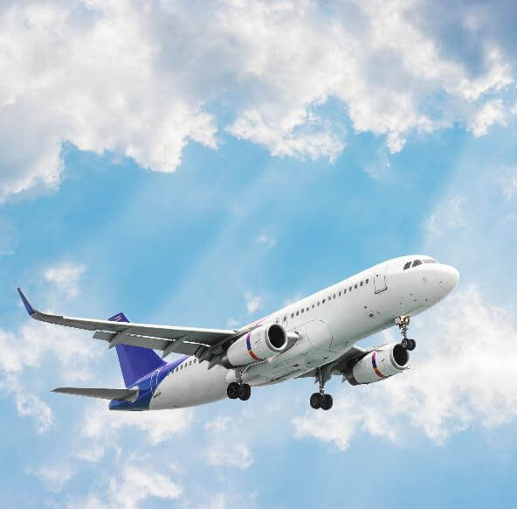
航空航天发展史
宫崎骏电影-《红猪》
一战时期
01
02
奥匈帝国空军飞机
红猪的飞机
03
04
意大利空军飞机
卡迪士的飞机
Notes:
https://www.ypppt.com/

Slide 17
航空航天发展史
空军飞机的类型
一战时期
驱逐机
侦察机
中国一般也叫歼击机。
驱逐机的主要任务是保卫自己的领空。德国二战期间，在每个城市都配备一定数量的驱逐机中队，一般小城市配备一个中队。
用于侦察和拍照。
02
01
04
轰炸机
强击机
03
轰炸机除了投常规炸弹外，还能投掷核弹或发射空对地导弹。
第一次世界大战期间，轰炸机得到迅速发展和广泛使用。当时轰炸机的时速不到200公里，载弹量1吨左右，多为双翼机。
强击机也叫攻击机，主要用于从低空、超低空突击敌战术或浅近战役纵深内的目标，直接支援地面部队作战。

Slide 18
航空航天发展史
一战后飞机的发展
机翼
起落架
发动机
驾驶舱
双翼机基本被淘汰，单翼机大量出现
可进行收放
加入整流罩
由开口变为封闭
二战前后飞机的发展
飞机材料
发动机
由木材、层板以及亚麻布改进为铝合金
由活塞式发动机改进为喷气式发动机

Slide 19
航空航天发展史
民航客机的发展
声爆
苏联
“彗星”号
出现问题
英法
超声速客机噪声大，对地面影响大，限制了发展
1968年底，首先试飞成功了超音速客机
图-144。
1952年，第一架装有涡轮喷气发动机的客机投入运行。
1953年至1954年，先后出现三次飞行事故。
1969年联合研制的“协和”号客机试飞，1976年用于飞行。

Slide 20
航空航天发展史
三大宇宙速度
World Distribution
第一宇宙速度
第二宇宙速度
第三宇宙速度
理论验证
航天器围绕地球表面作圆周运动的速度
航天器脱离地球引力进入太阳系的速度
航天器脱离太阳引力场的速度
俄国证明多级火箭可进入太空，美国证明第一宇宙速度

Slide 21
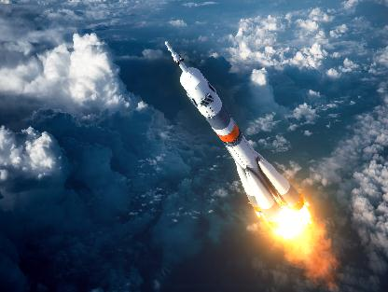
航空航天发展史
德国V-2导弹
应用
起源
从1944年6月13日到1945年3月的短短十个月间，德军共发射了15000枚V1导弹与3000枚V2导弹，共造成英国31000人丧生。
德国为一雪一战失败的前耻而发展的一种新式武器。
构造
后期发展
采用液态酒精作为燃料
尾端安装金属板用来改变航向
点火后燃料将火箭推进至一定高度后凭借惯性飞行
二战中德国战败，V-2火箭研发团队被美苏两巨头争抢，后成为现代火箭的雏形。

Slide 22




航空航天发展史
航天器的进展
1957年苏联发射第一颗人造地球卫星，重量为83.6公斤；1958年美国发射第二颗，重量仅为4.8公斤。
1969年美国航天员首次登月成功；1973年12月，美国“先驱者”号飞近木星，1986年6月飞越冥王星轨道，飞出太阳系。
1971年苏联发射第一个空间站“礼炮”号；1973年美国发射“天空实验室”。
美国于1981年试飞成功可重复利用的航天飞机。

Slide 23
LOGO
03
航天科普小知识
航天科普小知识
航空是指载人或不载人的飞行器在地球大气层中的航行活动，必须具备空气介质。航天是指载人或不载人的航天器在地球大气层之外的航行活动，又称空间飞行或宇宙航行。

Slide 24
航天科普小知识
普通人有机会参与航天员选拔吗?
随着我国航天科技的发展,将来会有更多的人飞到太空中去。要想从事这样一个职业,确实有特殊的环境要求。
要成为一名合格的航天员,首先要有健康的身体,二要有很好的知识储备,还要有很好的心理素质,总的来说要有一个丰富的综合素质。
训练一名航天员需要多久?
不同性质的航天员，比如驾驶员、工程师、载荷专家等,需求不同,培养时间也不同。驾驶员可能需要三年半左右的时间,按照大纲去培训,而载荷专家可能需要的时间就会短一点,两年半。

Slide 25
航天科普小知识
航天员在发射过程中是什么体验
发射是一种享受的过程,享受火箭把我们推上太空。火箭一关机，推力一消失,感觉仿佛有一个人在屁股后“咣”一脚,把我从正面踢到反过来,之后就悬在那儿了,从超重进入失重是一瞬间的事儿。
航天员在空间站里怎么洗头?
空间站不用水洗头,“神器”是一顶免冲洗头罩。首先用一个装洗发液的头罩罩住脑袋进行揉搓完成之后取一个含有水的头罩继续揉搓，最后再取一个干的头罩套在头上,再揉搓。

Slide 26
航天科普小知识
人到太空需要多长时间适应?
对身体来说,最难的就是开始的一个适应过程。人从地面熟悉的生存环境来到太空失重环境,有一个生理调节的过程。不同的人调节时间不同,快的话可能是几个小时、一天,慢的话可能也就两三天。从太空回来后,适应地球的重力环境也需要一个过程,心血管功能方面也需要有调整的时间。
失重的环境下怎么理发?
在太空失重环境下理发和地面不一样,头发会飘散。在理发推子上套一个类似吸尘器一样的东西,可以把剪下的头发吸进去。

Slide 27
航天科普小知识
人在太空会长高吗?
太空失重环境下,椎骨之间的间距会增大,人的脊柱长度也会变长，所以人的身高相应也会增加。但是飞完5天左右的时间,基本就恢复原来的身高。
在太空中,水能烧开吗?
在失重条件下,由于没有浮力的作用,水温升高只能依靠热传导,产生的气泡也很难上浮,所以缺少对流和气泡扰动的作用,远离加热面的水温上升会很慢,所以要把整个水烧开会很困难。空间站的饮用水是经过特殊处理的,既可以直接饮用，也可以通过特定的加热装置加热,但加热装置不能把水烧开。

Slide 28
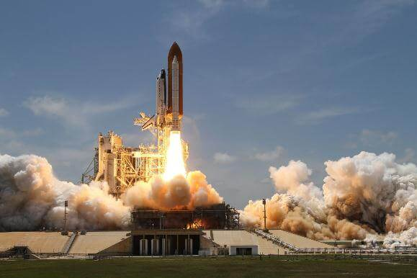
航天科普小知识
在太空遥望地球是什么颜色的?
在太空中,蔚蓝色的海洋、海岸线,黄绿相间的陆地,连绵的山脉轮廓等,都看得非常清晰,还能看见大气层中雪白的云彩。当飞船经过中国上空时,中国东部的海岸线、长白山脉、披着积雪的昆仑山脉和大片沙漠、西藏和青藏高原、蜿蜒奔流的长江、还有内蒙古一片广阔的草原,都清晰可见
在太空中看日出是什么体验?
在太空中每90分钟左右,就能目睹一次日出和日落的循环。日出的参照物不是远远的地平线或海岸,日出也不是在大气散射折射的光线下出现。所以在太空中看日出,日出前的地球边缘呈现一片靓丽的白色,好像地球的边缘镶嵌了一条美丽的金边,非常漂亮。

Slide 29
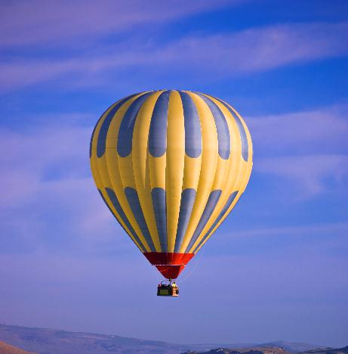
航天科普小知识
航天员在太空如何喝水?
在失重环境里不可能像地球上那样端起杯子就喝,因为在微重力条件下,你把杯子倒转,水也不会自动流进你的嘴里。航天员在太空都是用吸管喝水的。装饮料的容器一端有一个注水孔,航天员用塑料吸管插入注水孔吸饮。
在太空里需要做运动吗?
航天员在太空飞行中,会出现体液头向转移、骨质疏松、肌肉萎缩等变化,所以为了减少太空飞行对身体的影响，保持飞行和返回时的身体状态,在太空中做运动、开展锻炼是必须的。

Slide 30
航天科普小知识
在太空中，“做一顿饭”要多久?
以前准备一顿饭大概要一小时,现在半小时左右就能吃热饭、吃热菜、喝热汤。如果有时间,我们还能实现喝酸奶的自由。我们可以通过手机控制厨房的微波炉、热风加热机提前把食品放进去再预约上,到时候就热好了。
航天员晚上需要值班吗?
以前的航天员晚上还是需要值班的,因为太空里还有一些不确定性。现在我们可以睡个安稳觉了,因为睡眠区有一个音箱,是和系统连接起来的,一旦有情况,报警信息可以通知到航天员的每一个睡眠区。

Slide 31
航天科普小知识
太空里是寒冷还是温暖的?
与地球不同,太空属于低温环境。载人航天器绕地球飞行，冷热是交替变化的,阳照区的温度可达100多摄氏度,而在阴影区的温度则为零下100多摄氏度。载人航天器主要是靠热控分系统和环控分系统完成温度控制。
宇宙是什么颜色的?
在太空中看到的宇宙是黑色的,是那种纯净的墨一般的黑。宇宙是真空的,没有空气折射光线,所以它是黑色的。宇宙中90%的物质是不能发可见光的暗物质,可发光的恒星、光星体十分有限,在理论上无法把宇宙照亮。

Slide 32
DEARM
COMPANY
LOGO
Knowledge About Aeronautics And Astronautics
航空航天知识
航空航天知识
航空航天科普小课堂
了解太空和宇宙
主讲：第一PPT
时间：202X.01

Slide 33
更多精品PPT资源尽在—优品PPT！
www.ypppt.com
PPT模板下载：www.ypppt.com/moban/ 节日PPT模板：www.ypppt.com/jieri/
PPT背景图片：www.ypppt.com/beijing/ PPT图表下载：www.ypppt.com/tubiao/
PPT素材下载： www.ypppt.com/sucai/ PPT教程下载：www.ypppt.com/jiaocheng/
字体下载：www.ypppt.com/ziti/ 绘本故事PPT：www.ypppt.com/gushi/
PPT课件：www.ypppt.com/kejian/
Notes:
模板来自于 优品PPT https://www.ypppt.com/

